Slide 1
Игра «Color Lines»

Slide 2

Описание
Color Lines – логическая компьютерная игра, цель которой собрать как можно больше линий из пяти и более шариков одного цвета.

Slide 3


Актуальность
Эта игра будет интересна любителям ностальгии

Slide 4

Состав команды
Ерофеев Артём – главный програмиист
Истомин Владимир – игровая логика
Когай Виктор – дизайн

Slide 5

Используемые средства
JetBrains Webstorm
Yandex Browser

Slide 6

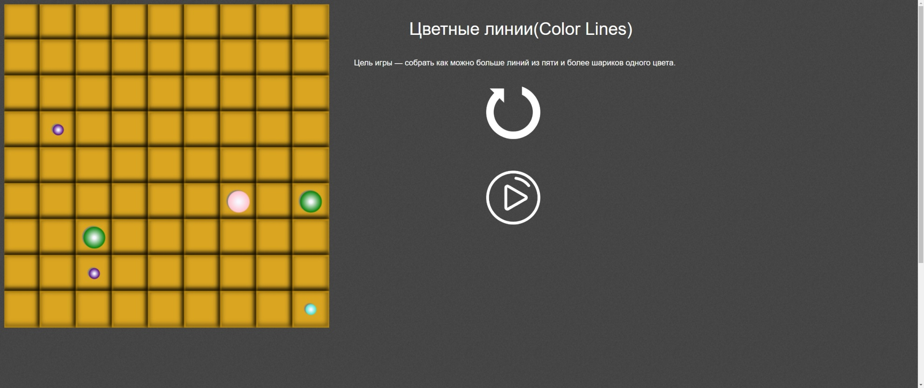
Результаты

Slide 7
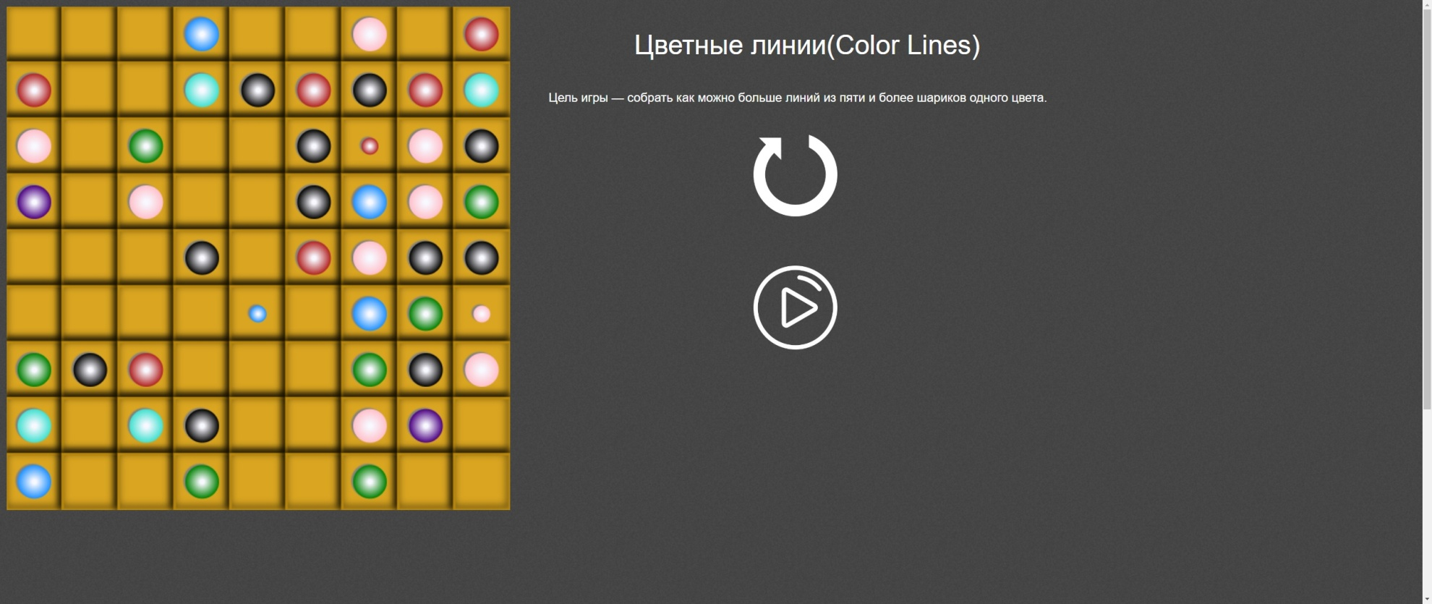
Результаты

Slide 8
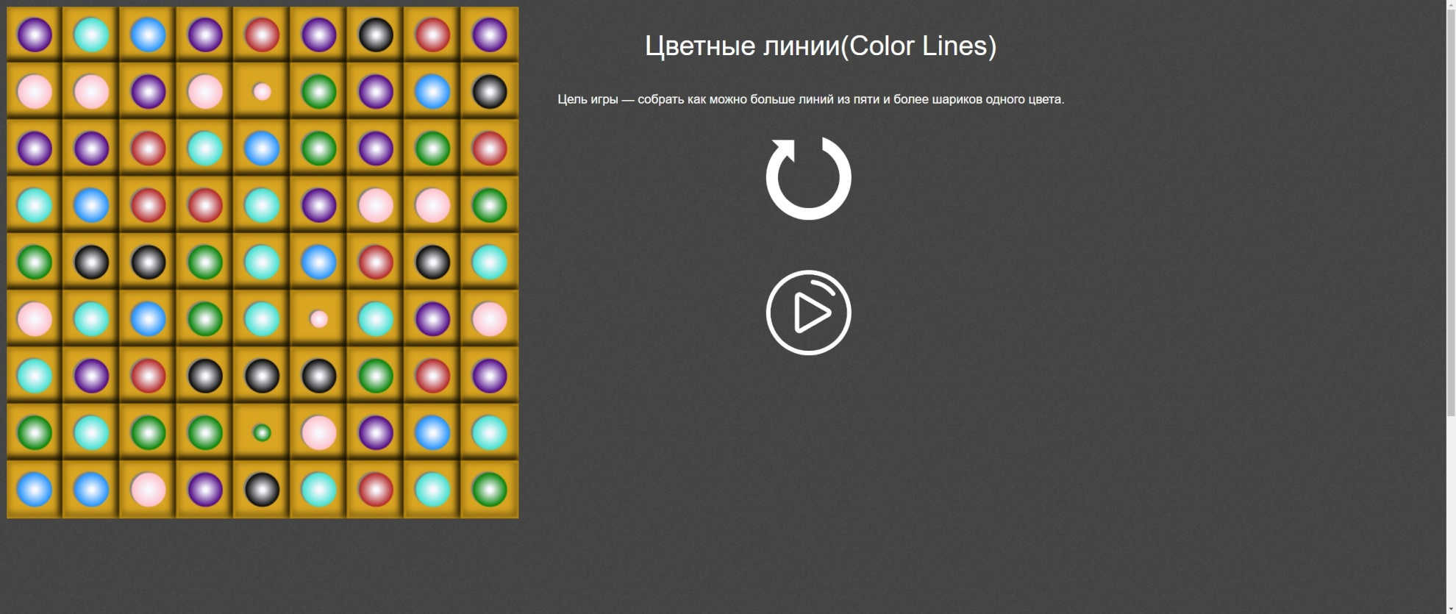
Результаты

Slide 9


Спасибо за внимание!

